Slide 1
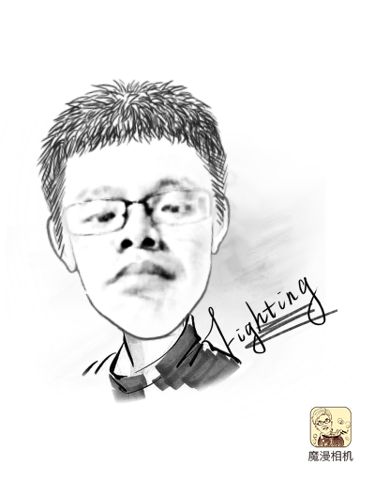
2-2 订立劳动合同
高扬

Slide 2
学习目标
素质目标
能力目标
具有较强的系统分析问题、解决问题能力及逻辑思维能力
知识目标
能审查劳动合同内容是否符合法律规定
1.理解无固定期限劳动合同；2.掌握劳动合同的必备条款和约定条款

Slide 3
情境导入
小明同学毕业后进入日照一家跨境电商公司工作，岗位为业务员。企业将一份打印好的合同交给小明签字。合同中规定，小明试用期为1年，试用期过后，合同期为3年。试用期内不交保险。若小明在合同期满前离职，需支付公司违约金3万元。
以上合同内容是否符合《劳动合同法》规定？

Slide 4
一、劳动合同的分类
●劳动合同的
分 类
固定期限合同
约定终止时间
无固定期限合同
约定
合：14－2、3
法定
视为
以完成一定工作任务为期限合同

Slide 5
劳动合同法：
第七条 用人单位自用工之日起即与劳动者建立劳动关系。用人单位应当建立职工名册备查。
第十条 建立劳动关系，应当订立书面劳动合同。
已建立劳动关系，未同时订立书面劳动合同的，应当自用工之日起一个月内订立书面劳动合同。
用人单位与劳动者在用工前订立劳动合同的，劳动关系自用工之日起建立。

Slide 6
第十四条 无固定期限劳动合同，是指用人单位与劳动者约定无确定终止时间的劳动合同。
用人单位与劳动者协商一致，可以订立无固定期限劳动合同。有下列情形之一，劳动者提出或者同意续订、订立劳动合同的，除劳动者提出订立固定期限劳动合同外，应当订立无固定期限劳动合同：
（一）劳动者在该用人单位连续工作满十年的；
（二）用人单位初次实行劳动合同制度或者国有企业改制重新订立劳动合同时，劳动者在该用人单位连续工作满十年且距法定退休年龄不足十年的；
（三）连续订立二次固定期限劳动合同，且劳动者没有本法第三十九条 和第四十条 第一项、第二项规定的情形，续订劳动合同的。
用人单位自用工之日起满一年不与劳动者订立书面劳动合同的，视为用人单位与劳动者已订立无固定期限劳动合同。

Slide 7
签订无固定期限劳动合同对企业的利弊
好处：
1、企业留人的一种方式，表示企业对员工的忠诚度和能力的肯定。
2、对于工作保密性强、技术复杂、工作又需要保持人员稳定的岗位，无固定期限劳动合同有利于维护企业经济利益，减少频繁更换关键岗位的关键人员而带来的损失。
弊端：
1、签订无固定期限劳动合同意味着企业在未来任何时间解除或终止合同，都面临给予员工补偿。
2、一定程度上降低了员工的流动性。

Slide 8
签订无固定期限劳动合同对劳动者的利弊
签订无固定期限劳动合同对于劳动者来说是一种保护，让劳动者拥有更加稳定的工作环境，所以不存在法律意义上的风险。

Slide 9
第八十二条 用人单位自用工之日起超过一个月不满一年未与劳动者订立书面劳动合同的，应当向劳动者每月支付二倍的工资。
用人单位违反本法规定不与劳动者订立无固定期限劳动合同的，自应当订立无固定期限劳动合同之日起向劳动者每月支付二倍的工资。

Slide 10
老李在某保安服务公司已经连续工作满11年了，在合同到期时，公司人事部找老李签合同，合同的期限为两年。老李表示，他已经在该公司工作满10年了，要求订立无固定期限的劳动合同。但是人事部经理称，该公司从未与员工订立过无固定期限的劳动合同，属于没有先例，所以希望老李在期限为两年的合同上签字。法律对此是如何规定的呢？

Slide 11
？王某应聘进一家公司，约定签2年的合同，但拿到合同发现，只有为期3个月的试用期合同，王某不知道合同的期限，要求公司签订劳动合同，公司告知过了试用期再签劳动合同。

Slide 12
第十九条 劳动合同期限三个月以上不满一年的，试用期不得超过一个月；劳动合同期限一年以上不满三年的，试用期不得超过二个月；三年以上固定期限和无固定期限的劳动合同，试用期不得超过六个月。
同一用人单位与同一劳动者只能约定一次试用期。
以完成一定工作任务为期限的劳动合同或者劳动合同期限不满三个月的，不得约定试用期。
试用期包含在劳动合同期限内。劳动合同仅约定试用期的，试用期不成立，该期限为劳动合同期限。

Slide 13

实习期把关雎尔逼得整天加班，为的就是能顺利转正。在我国法律有明确规定，《劳动合同法》对试用期有具体规定。从以上规定可以看出，即使是无固定期限的劳动合同，试用期最长也不能超过六个月，一年的试用期显然是不合法的。因试用期约定的时间过长违反法律规定而导致试用期的约定无效，那该合同实际已转化为一年期限的正式劳动合同。

Slide 14
张先生被上海一家化工企业聘用，他在2017年2月与公司签订了一份《劳动合同》。约定合同期限为2017年2月20日至2018年月1日31日。合同还约定试用期为3个月，并约定了工资待遇，试用期底薪人民币2000元，转正后为人民币2800元。

Slide 15
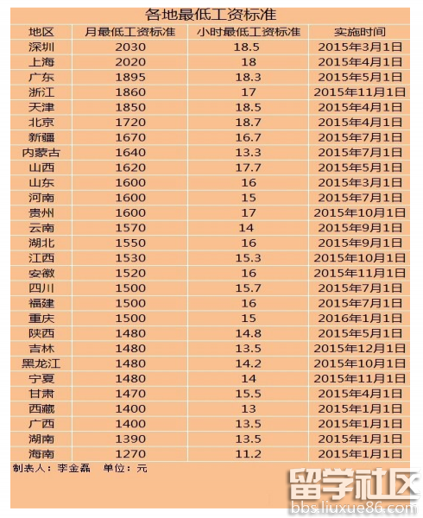
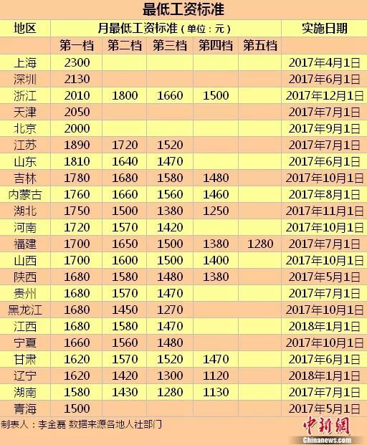

Slide 16
第二十条 劳动者在试用期的工资不得低于本单位相同岗位最低档工资或者劳动合同约定工资的百分之八十，并不得低于用人单位所在地的最低工资标准。
第八十三条 用人单位违反本法规定与劳动者约定试用期的，由劳动行政部门责令改正；违法约定的试用期已经履行的，由用人单位以劳动者试用期满月工资为标准，按已经履行的超过法定试用期的期间向劳动者支付赔偿金。

Slide 17
按照省政府《关于公布全省最低工资标准的通知》要求，自2017年6月1日起，日照市月最低工资标准由1550元调整为1640元，小时最低工资标准由15.5元调整为16.4元,增长5.8%。这次调整是我市自1994年建立最低工资保障制度以来的第十五次调整，上次调整是2016年6月1日。

Slide 18
二、劳动合同的内容
●劳动合同的
条 款
必备条款
合：17条－1
选择条款
合：17条－2
试用期条款（合19－21）
禁止约定的条款
定金、保证金、抵押金或抵押物、身份证等或其他财物

Slide 19
劳动合同应该具备哪些条款？
冯小姐到某知名化妆品公司应聘销售，应聘成功后，冯小姐在签订劳动合同时发现，该公司提供的劳动合同没有关于工作地点的约定。冯小姐当即提出疑问，得到的回答是，因为该化妆品公司拥有几十家专柜，需要根据专柜的需要安排冯小姐的上班地点，所以未在合同约定。冯小姐很困惑，如果公司派其到离家有两小时以上路程的专柜上班怎么办？

Slide 20
第十七条 劳动合同应当具备以下条款：
（一）用人单位的名称、住所和法定代表人或者主要负责人；
（二）劳动者的姓名、住址和居民身份证或者其他有效身份证件号码；
（三）劳动合同期限；
（四）工作内容和工作地点；
（五）工作时间和休息休假；
（六）劳动报酬；

Slide 21
（七）社会保险；
（八）劳动保护、劳动条件和职业危害防护；
（九）法律、法规规定应当纳入劳动合同的其他事项。
劳动合同除前款规定的必备条款外，用人单位与劳动者可以约定试用期、培训、保守秘密、补充保险和福利待遇等其他事项。

Slide 22
北京市劳动合同示范文本(固定期限)
广东省劳动合同范本

Slide 23
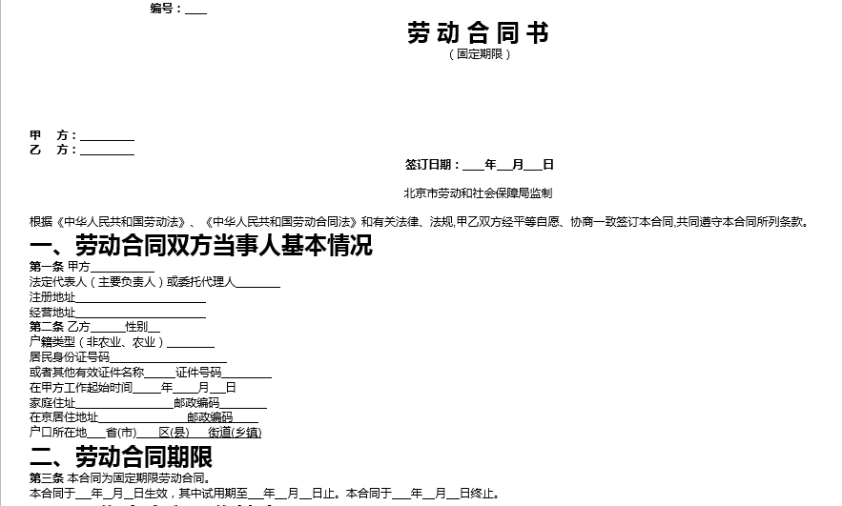

Slide 24
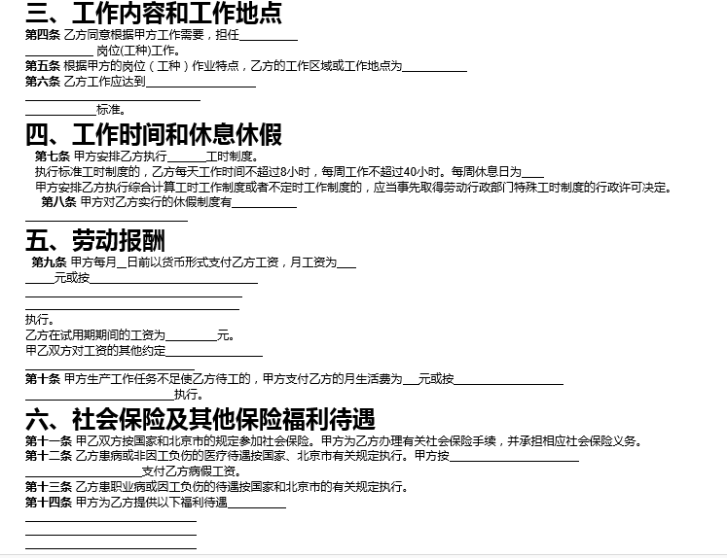

Slide 25
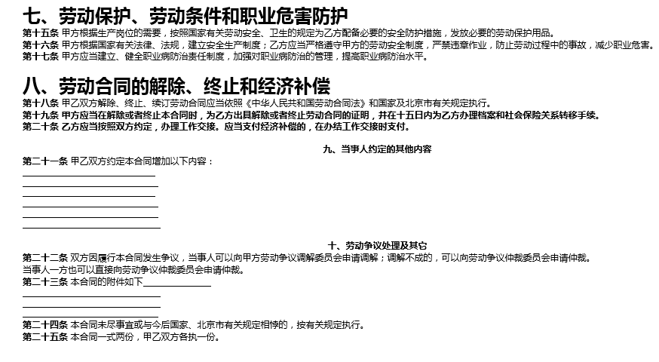

Slide 26
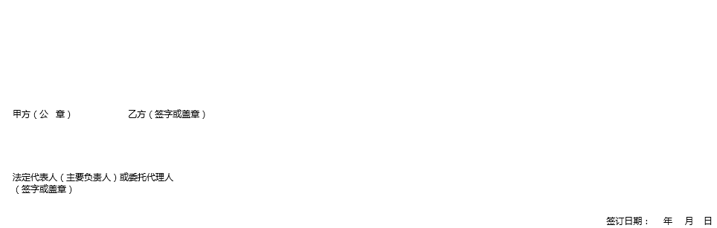

Slide 27
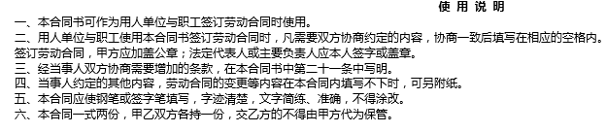

Slide 28
用人单位招用劳动者，可以向劳动者收取押金吗？
王某被某饭店录取，在签订劳动合同时，领班要求王某支付1000元押金，理由是，该饭店提供两套工作服价值1000元，如果将来王某不做了，工作服有任何破损的，均从押金中扣除，王某表示，是饭店要求自己穿工作服，并不是员工自愿穿的，为什么在已经被要求穿工作服后还要交押金？

Slide 29
第九条 用人单位招用劳动者，不得扣押劳动者的居民身份证和其他证件，不得要求劳动者提供担保或者以其他名义向劳动者收取财物。

Slide 30
什么是服务期协议？
吴先生在某大型企业担任技术经理一职，与该公司的劳动合同为两年。一年后，公司欲派吴先生到英国培训半年，吴先生很高兴，但是公司同时要求吴先生在培训前必须与公司签订为期3年的服务期合同，吴先生感到很困惑，为什么要在培训前就签订服务期合同？

Slide 31
第二十二条 用人单位为劳动者提供专项培训费用，对其进行专业技术培训的，可以与该劳动者订立协议，约定服务期。
劳动者违反服务期约定的，应当按照约定向用人单位支付违约金。违约金的数额不得超过用人单位提供的培训费用。用人单位要求劳动者支付的违约金不得超过服务期尚未履行部分所应分摊的培训费用。
用人单位与劳动者约定服务期的，不影响按照正常的工资调整机制提高劳动者在服务期期间的劳动报酬。

Slide 32
第二十三条 用人单位与劳动者可以在劳动合同中约定保守用人单位的商业秘密和与知识产权相关的保密事项。
对负有保密义务的劳动者，用人单位可以在劳动合同或者保密协议中与劳动者约定竞业限制条款，并约定在解除或者终止劳动合同后，在竞业限制期限内按月给予劳动者经济补偿。劳动者违反竞业限制约定的，应当按照约定向用人单位支付违约金。

Slide 33
第二十四条 竞业限制的人员限于用人单位的高级管理人员、高级技术人员和其他负有保密义务的人员。竞业限制的范围、地域、期限由用人单位与劳动者约定，竞业限制的约定不得违反法律、法规的规定。
在解除或者终止劳动合同后，前款规定的人员到与本单位生产或者经营同类产品、从事同类业务的有竞争关系的其他用人单位，或者自己开业生产或者经营同类产品、从事同类业务的竞业限制期限，不得超过二年。

Slide 34
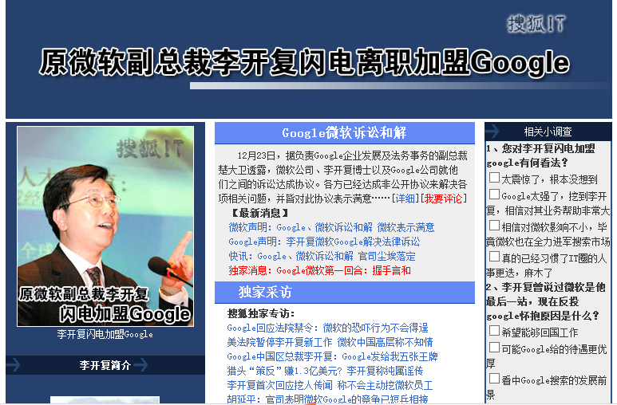

Slide 35

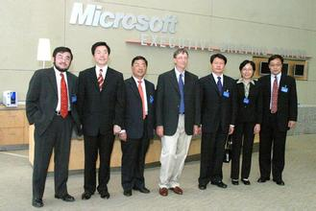
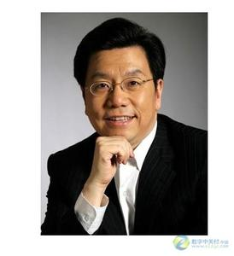
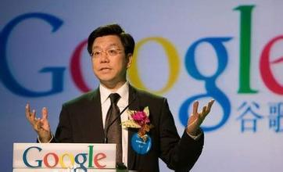

1998年7月
2005年7月20日
2009年9月

Slide 36
微软前副总裁李开复几年前跳槽到Google公司，使竞业限制问题引起社会关注。当时华盛顿州金县高等法院作出裁决：由于微软同李开复签署的竞业禁止协议真实有效，因此李开复在Google工作不能涉及他以前在微软参与开发的产品、服务和项目。

Slide 37
[典型案例] 中国“侵犯商业秘密第一案”
西安重型机械研究所（以下简称西重所）原高级工程师裴国良带着单位的设计图纸跳槽，西重所指控给其造成重大损失。陕西省高级人民法院近日对该案作出终审裁定，跳槽工程师获刑3年，民事赔偿达成调解。2003年7月，西重所发现图纸被武汉中冶连铸公司盗用，向警方报案。 警方查明，2001年10月，西重所高级工程师裴国良利用工作之便，将西重所设计的板坯连铸机主体设备图纸拷贝到自己的电脑中。2002年8月，裴应聘到武汉中冶连铸公司担任副总工程师，将该图纸资料输入中冶连铸公司的局域网中，用于项目设计。 西安市中院一审认为，裴国良利用工作之便盗窃单位商业秘密，允许他人使用，后果特别严重，构成侵犯商业秘密罪。附带民事诉讼被告人中冶连铸公司在没有合法取得西重所商业秘密的情形下，大量使用该秘密，与其他企业签订合同，是给西重所造成经济损失的直接责任人，也是侵权行为的直接受益人，应承担赔偿损失的民事责任。

Slide 38
西安市中院遂以侵犯商业秘密罪判处裴国良有期徒刑3年，并处罚金5万元；裴国良及附带民事诉讼被告人中冶连铸公司共同赔偿西重所经济损失1782万元。近日，陕西省高级人民法院作出终审判决，裁定驳回上诉，维持原判。 法院判决书认为，裴国良作为原工作单位西重所的高级工程师，明知该所板坯连铸机主体设备技术设计图纸资料属商业秘密，仍利用工作上的便利条件将其私自复制据为己有，后又将该资料交由中冶连铸公司使用，其行为给西重所造成了特别严重的后果，已构成侵犯商业秘密罪。

Slide 39
三、劳动合同的效力

Slide 40
情境导入
小明到公司工作不久后，感到公司工作时间太长，工作压力太大，于是向公司提出辞职，公司人事部经理拿着小明的劳动合同向其指出，根据该劳动合同的规定，劳动者只有在劳动合同期限届满之时才能离职，不得在期限未到之时离职。小明感到自己的合法权益受到了侵害，难道签了这样的劳动合同，就再也不能辞职了？
小明签署的这个劳动合同条款有效吗？

Slide 41
1.劳动合同的成立与生效
《中华人民共和国劳动合同法》规定，劳动合同的成立需要以下条件：用人单位和劳动者双方依法平等自愿协商一致，诚实信用明确无误地表达其意思真实意思。尽管劳动合同成立了，但是不一定符合生效的法律要件而具有对当事人的约束力。根据合同法的一般原理及劳动合同法的规定，劳动合同生效应符合下列条件：

Slide 42
第一，当事人必须具有劳动权利能力和劳动行为能力即法律认可的资格和能力。根据我国劳动法律的规定，劳动合同双方当事人一方的用人单位，必须按照法律规定的程序注册登记经审核设立，才能取得合法的用工权利能力和行为能力。劳动合同当事人另一方即劳动者，必须年满16周岁，且须符合劳动法律对劳动者特殊条件的规定。如果当事人不具备法定的这样的主体资格，那么劳动合同不能生效。

Slide 43
第二，意思表示真实。劳动合同法明确规定了签订劳动合同的基本原则之一就是“诚实信用”，这就要求当事人双方都必须真实地表达自己的意愿而不能欺骗对方或者采取办法是对方不能真实表达自己的意愿。如果有这样的情况发生，劳动合同不能生效且要承担相应的法律后果。
第三，不违反法律或社会公共利益。尽管劳动合同的内容，当事人双方都明确无误地认可，但是，如果这些内容是不符合法律的规定，或者有些内容违背了社会公共道德或利益，那么，劳动合同也不能生效。

Slide 44
第四，劳动合同应当采用书面形式。用人单位和劳动者应当在劳动合同上签字、盖章。未签字或者非本人签字、没有本单位公章的劳动合同也属于不能生效的。

Slide 45
法条链接：第二十六条 下列劳动合同无效或者部分无效：
（一）以欺诈、胁迫的手段或者乘人之危，使对方在违背真实意思的情况下订立或者变更劳动合同的；
（二）用人单位免除自己的法定责任、排除劳动者权利的；
（三）违反法律、行政法规强制性规定的。
对劳动合同的无效或者部分无效有争议的，由劳动争议仲裁机构或者人民法院确认。

Slide 46
劳动法
第十八条下列劳动合同无效：
（一）违反法律和行政法规的 ；
（二）采取欺诈、威胁等手段订立的 。
无效的劳动合同，从订立的时候起，就没有约束力。确认劳动合同部分无效的，如果不影响其余部分的效力，其余部分仍然有效。
对劳动合同的无效或者部分无效有争议的，由劳动争议仲裁机构或者人民法院确认。

Slide 47
【实例1】本厂实行末位淘汰制，每个季度综合考核一次，排名最后的按照辞退处理。
【点评】《劳动合同法》只规定劳动合同的法定终止，这种末位淘汰制度排除了劳动者的权利，不合法。
【实例2】劳动合同期限未满劳动者单方终止合同的，须向用人单位支付违约金一万元。
【点评】《劳动合同法》规定只有在两种情形下，可以约定由劳动者承担违约金：一是在培训服务期约定中约定违约金；二是在竞业限制约定中约定违约金。

Slide 48
【实例3】劳动者在面试通过后三日内必须由用人单位组织到正规医院进行乙肝两对半检查，若被证实是乙肝病毒携带者，用人单位有权不与劳动者签订正式劳动合同。
【点评】该约定无效。用人单位招用人员，不得以是传染病病原携带者为由拒绝录用。不得强行将乙肝病毒血清学指标作为体检标准（国家法律、行政法规和国务院卫生行政部门规定禁止乙肝病原携带者从事的工作除外）。

Slide 49
【实例4】因生产经营需要，劳动者愿意服从用人单位调整工作岗位，劳动者自愿放弃提出异议的权利。
【点评】此约定属于典型的霸王条款。用人单位变更劳动合同依法应当与劳动者协商一致并采用书面形式，不得免除用人单位的法定责任、排除劳动者权利。
【实例5】劳动者在合同期内不得结婚或者怀孕。
【点评】用人单位录用女职工，不得在劳动合同中规定限制女职工结婚、生育的内容。

Slide 50
2.无效劳动合同的类型
第一，以欺诈、胁迫的手段或者乘人之危，使对方在违背真实意思的情况下订立或者变更劳动合同的。如某些岗位需要执业资格，而劳动者提供了虚假的资格证书，或者用人单位是非法成立的，伪造了用人单位注册文件等。威胁是指劳动者或用人单位以给对方造成生命、身体、财产、名誉、自由、健康等方面的损害为要挟，强迫对方与之签订劳动合同的情况。
第二，用人单位免除自己的法定责任、排除劳动者权利的即劳动合同条款显失公平。这种情况在现实中也较为常见，如用人单位与劳动者约定，由劳动者自己去缴纳社会保险，企业对劳动者的工伤等不负责任的情况
。

Slide 51
第三，违反法律、行政法规强制性规定的。如违法劳动法律法规关于禁止使用童工的规定、关于女职工三期保护的规定等。
第四，口头形式的劳动合同无效。劳动合同法的一个突出特点就是确立了劳动合同的法定形式是书面形式，用人单位有义务与劳动者签订书面的劳动合同，口头形式的劳动合同是无效的。以上三种情况下签订的劳动合同，即使是成立的（口头形式的劳动合同不成立），但由于其缺少法定的劳动合同生效要件而对劳动合同双方不产生约束力。

Slide 52
农民陈某进城打工，发现一张“招工告示”称“某个体砖厂大量招工，包吃住，月薪2000元另加奖金”，于是前往位于郊区某乡村的砖厂，与老板王某洽谈。王某拿出的劳动合同最后有一行不起眼的小字：“员工在工作的时候，必须严格遵守安全操作规程；如果员工违反安全操作规程，导致个人受伤的，责任自负，公司概不负责，同时，公司也不给员工缴纳工伤保险。 ”。陈某没有多想就签了合同。一个月后，陈某在挖土时忽然遇到塌方，身受重伤，丧失了全部劳动能力，王某以双方签订的劳动合同中已经写明“受雇人员伤亡厂方概不负责”为由，不同意对陈某进行补偿。
《安全生产法》第44条第二款明确规定：“生产经营单位不得以任何形式与从业人员订立协议，免除或者减轻其对从业人员因生产安全事故伤亡依法应承担的责任。

Slide 53
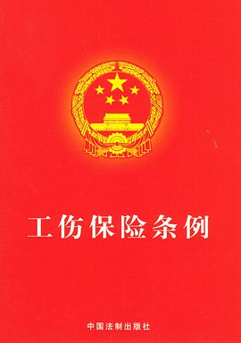
《工伤保险条例》第十四条 职工有下列情形之一的，应当认定为工伤：
（一）在工作时间和工作场所内，因工作原因受到事故伤害的；
（二）工作时间前后在工作场所内，从事与工作有关的预备性或者收尾性工作受到事故伤害的；
（三）在工作时间和工作场所内，因履行工作职责受到暴力等意外伤害的；
（四）患职业病的；
（五）因工外出期间，由于工作原因受到伤害或者发生事故下落不明的；
（六）在上下班途中，受到机动车事故伤害的；
（七）行政规定应当认定为工伤的其他情形。

Slide 54
蒋某高中毕业后，伪造了一个某名牌大学的硕士学位证书。第二天，蒋某凭借伪造的硕士证书，就被一家计算机公司录用了。计算机公司答应给他月工资8000元，并且还与他签订了3年的劳动合同，合同中没有约定试用期。开始工作后，蒋某立即发现，由于自己水平很低，对公司安排的工作根本无法胜任，因此，他以自己刚进公司，需要一个熟悉过程为理由，请求公司先给自己安排一个非常简单的工作。但一个月后，公司发现，蒋某连这个最简单的工作也做不好，便开始对他的学历产生了怀疑。经与学校核实，公司知道了蒋某的硕士学位证书是伪造的。于是，公司决定与蒋某解除劳动合同，且拒绝向蒋某支付已经工作了的一个月工资。蒋某不同意公司的决定，与公司进行交涉：“公司解除我的劳动合同是没有法律依据的。我要抗议，我已经为公司工作了一个月，为什么不发给我工资？我要求公司立即向我支付合同中约定的工资8000元。”“请问，蒋某的劳动合同应该怎样处理？工作了一个月是否应得到工资8000元？

Slide 55
法条链接：
第二十八条 劳动合同被确认无效，劳动者已付出劳动的，用人单位应当向劳动者支付劳动报酬。劳动报酬的数额，参照本单位相同或者相近岗位劳动者的劳动报酬确定。

Slide 56
3.无效劳动合同的法律后果
按照《中华人民共和国劳动合同法》的规定，无效的劳动合同将导致下列法律后果：
第一，根据劳动合同法第三十八条和第三十九条的规定，以欺诈、胁迫的手段或者乘人之危，使对方在违背真实意思的情况下订立或者变更劳动合同的，无过错一方可能解除劳动合同，其中，用人单位违反这项规定的，劳动者可以随时解除劳动合同，用人单位还应当支付经济补偿金。

Slide 57
第二，因劳动合同无效，给对方造成损害的，有过错的一方应当承担赔偿责任。具体来看，根据劳动合同法和劳动部《违反〈劳动法〉有关劳动合同规定的赔偿办法》的规定，由于用人单位的原因订立的无效合同，对劳动者造成损害的，赔偿的具体内容包括：1。 劳动者已付出劳动的，用人单位应当向劳动者支付劳动报酬，劳动报酬的数额，参照本单位相同或者相近岗位劳动者的劳动报酬确定；2。 造成劳动者劳动保护待遇损失的，应按国家规定补足劳动者的劳动保护津贴和用品；3。 造成劳动者工伤、医疗待遇损失的，除按国家规定为劳动者提供工伤、医疗待遇外，还应支付劳动者相当于医疗费用25％的赔偿费用；4。 造成女职工和未成年工身体健康损害的，除按国家规定提供治疗期间的医疗待遇外，还应支付相当于其医疗费用25％的赔偿费用。

Slide 58
由于劳动者的过错对用人单位造成损失的，劳动者应赔偿用人单位下列损失：1。 用人单位招收录用其所支付的费用；2。 用人单位为其支付的培训费用；3。 对生产、经营和工作造成的直接经济损失；4。 用人单位可以不支付任何经济补偿而解除劳动合同。
第三，订立的劳动合同依照劳动合同法的规定被确认无效的，劳动行政部门可以处以五百元以上二万元以下罚款；

Slide 59
4.无效劳动合同的认定
根据劳动合同法的规定，对劳动合同的无效或者部分无效有争议的，由劳动争议仲裁机构或者人民法院确认。
劳动仲裁是我国劳动争议处理的必经程序。劳动争议仲裁委员会是由地方政府依法设立的，处理本地方发生的劳动争议案件的专门性机构，其办事机构设在劳动行政部门。
诉讼是解决劳动争议最后解决手段。一个劳动争议解决的方式很多，如协商、调解、和解等，且劳动争议案件都必须要经过劳动仲裁，仲裁是诉讼的前置程序即不经过劳动仲裁法院不能受理。人民法院的判决是劳动争议案件的最后也是最权威的解决办法。

Slide 60
1.某市翟女士与公司签订了为期两年的劳动合同，双方约定试用期为6个月，同时规定，在试用期内，双方都可以随时解除合同。在翟女士工作了5个月后，公司突然通知翟女士不用上班了，公司已经决定与她解除合同。
2. 阿芸要报考在职研究生，报名表需要单位盖章同意。公司提出，双方必须再签订一份为期5年的合同，若她在合同期内跳槽，必须赔偿公司8万元的违约金。为了能及时报上名，阿芸只得违心地签了这份合同。

Slide 61
3、王某于2017年7月10日应聘进入一家通讯公司担任公司业务代表，工资为每月2500元。公司与王某签订了二年期限的劳动合同，约定试用期为3个月，从合同签订日至2017年10月9日止。王某在公司虽业务平平，但也遵守公司规章制度，这样，一晃眼三个月过去了，王某也没有给公司带来几个订单。10月15日，王某突然接到公司出具的解除劳动合同通知书，通知书上解除合同的理由为王某工作三个月没有业绩，不符合公司的录用条件。

Slide 62
4、员工冯某接受培训回来以后，企业按照培训协议的要求，让他提供一个五年的服务期。但是服务期刚履行了一年，冯某的劳动合同就到期了。然后企业对冯某说：“我们要续订劳动合同。”冯某说：“对不起，我不想续订了，我要终止合同。”企业说：“终止合同？那肯定不行啊，你五年的服务期还没到呢。终止合同也行，你得赔偿我们所付的培训费。”冯某说：“劳动合同到期终止，与你们不续订合同是我的权利，我又没有违约，为什么要赔你们培训费？”企业说：“那不行，你有五年服务期。”冯某说：“我要履行五年服务期，但是劳动合同到期，你要跟我续订，我可以不续订啊，法律规定续不续订合同是双方自愿的行为，你们不能强迫我。”于是双方发生了争议。

Slide 63
三方协议是《普通高等学校毕业生、毕业研究生就业协议书》的简称，它是明确毕业生、用人单位、学校三方在毕业生就业工作中的权利和义务的书面表现形式，能解决应届毕业生户籍、档案、保险、公积金等一系列相关问题。协议在毕业生到单位报到(凭《全国普通高等学校本专科毕业生就业报到证》或《全国毕业生研究生报到证》)、用人单位正式接收后自行终止。

Slide 64
在毕业生到用人单位报到后，三方协议即告终止，此时用人单位会与其签订一份正式的劳动合同，其中约定了劳动者在单位的试用期限、服务期限、工资待遇及其它各项福利等等事宜，合同签订之后，双方即正式确定了劳动关系。而在上述提到的各项约定内容中，试用期是最容易出现纠纷的阶段。
（即是说：一般的顺序是先签订三方协议，然后报道时签订劳动合同，在其中规定相关的事宜以及试用期问题。而且，试用期间或结束后如果用人单位拒绝，则它需要列举相关的证据！）

